Slide 1
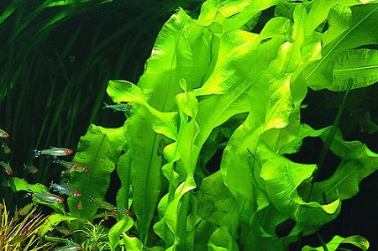
Водоросли

Slide 2
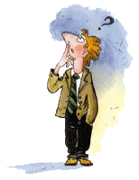
Водоросли – низшие растения, обитающие в воде.
Какие растения называются низшими?
Как называется тело низших растений?
???

Slide 3
Водоросли
Одноклеточные
Многоклеточные
хламидомонада
хлорелла
плеврококк
улотрикс
спирогира
ламинария

Slide 4
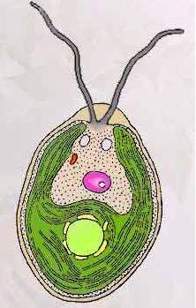
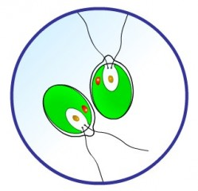
Хламидомонада
Жгутики
Вакуоль
Светочувстви-тельный глазок
Ядро
Цитоплазма
Оболочка
Хроматофор

Slide 5
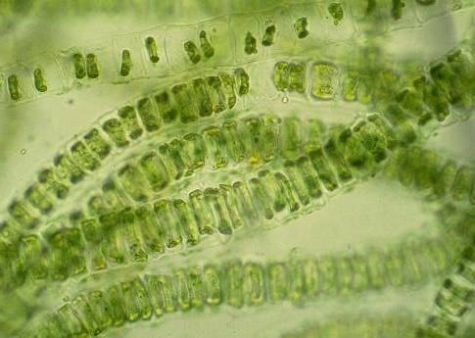
Улотрикс – нитчатая водоросль

Slide 6
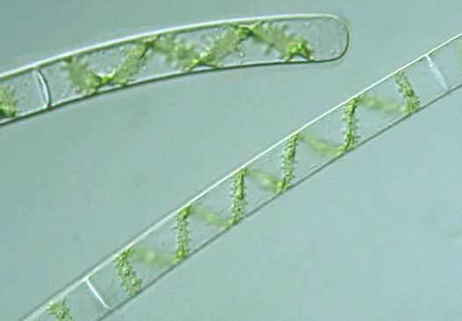
Спирогира – нитчатая водоросль

Slide 7
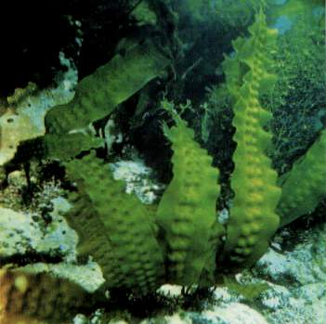
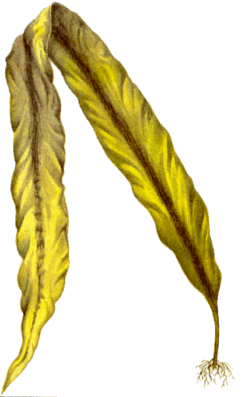
Ламинария (морская капуста)
Ризоиды

Slide 8
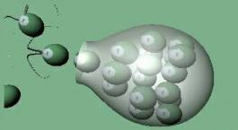
Размножение водорослей
Деление
Вегетативное
Споровое
Половое

Slide 9
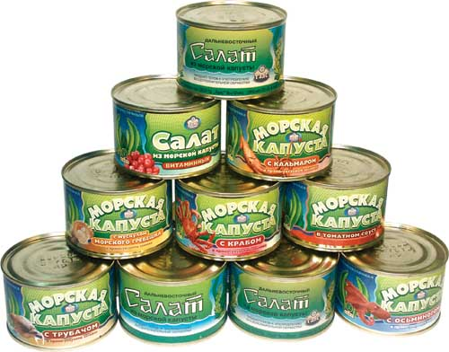
Значение водорослей
Являются основными
образователями органических в-в и
кислорода в природе;
Формируют донные отложения
(полезные ископаемые);
Приводят к заболачиванию
водоемов;
Используются в пищу.

